Slide 1
程式說明：養魚裝置

Slide 2
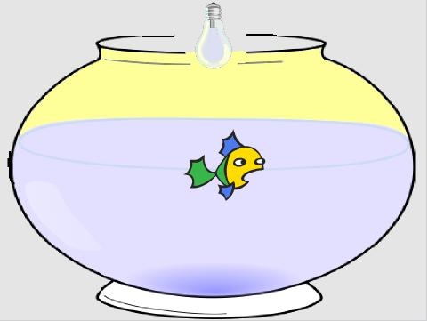
程式畫面

Slide 3
程式說明
小魚是住在魚缸的魚，需要愛護他的主人，給他照顧，才能快樂的生活。
當綠旗被點一下之後，程式就開始。
當天色暗時，玩家按下PicoBoard的按鈕，打開電燈。
此外，玩家需要不時對於PicoBoard的聲音感測器吹氣，對小魚的魚缸打氣。

Slide 4
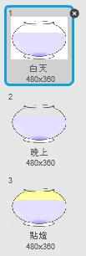
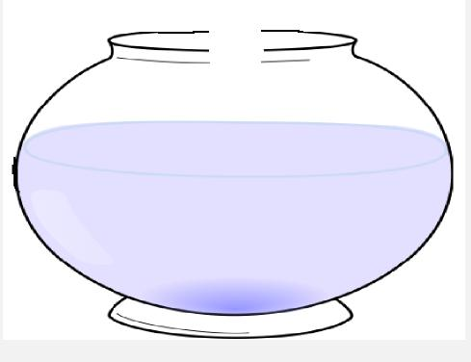
背景
OpenClipArt圖庫檔案改作

Slide 5
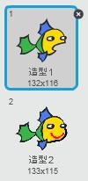
角色：魚
內建角色改作

Slide 6
角色：燈泡
OpenClipArt圖庫檔案

Slide 7
角色：泡泡
OpenClipArt圖庫檔案

